Slide 1
Cds Luglio 2014
-comunicazioni
-direttivo luglio
-notizie locali

Slide 2
Accorpamenti
ACCORPAMENTO ENTI e Riforma PA
24 giugno pubbl su GU il DDL 90/2014 sulla riforma PA
Modificate le regole del turn-over
Anno Enti di Ricerca
2014/15/16/17/18/ 50%,50%,60%,80%,100%
Non piu’ per ‘teste’ , ma per budget.
Migliorata la procedura di autorizzazione e assunzione → basta approvazione del piano triennale
Da luglio si comincera’ a discutere della distribuzione del personale nelle strutture

Slide 3
Concorsi si, Concorsi no, Concorsi vedremo..
Sono stati approvati a giugno il numero e il profilo dei posti da bandire per ogni concorso. (a Luglio si approvera’ il bando) delibera 13289
Per fare un concorso solo non si usera’ la progressione interna
4 concorsi TI con n posti liberi + n posti per idonei
Dirigente di Ricerca 4 + 4
Dirigente Tecnologo 2 + 4 +2 per Amministrativo
Primo Ricercatore 3 + 6
Primo Tecnologo 1 + 5 +1 per Amministrativo
I titoli valutabili e i requisiti sono gia’ in delibera
Le commissioni saranno di 5 membri (3 per gli amministrativi)

Slide 4
Direttivo Giugno 2014
CVI nuovo membro per il 2015 A.J. Stewart Smith in sostituzione di Persis Drell, che e’ diventata preside facolta a Stanford
Angela Bracco e’ stata rieletta chair di NuPECC
Entro Luglio candidature per Presidente del CTS, Jacopini decade per incompatibilita’ cariche (deve essere un italiano)
CERN DG , 38 candidature (7 italiani) di cui 3 donne (2 italiane)
In atto la selezione per arrivare a 3 nomi
Eletto dir Cagliari : dott Alberto Masoni
Presidente csn5 Carpinelli →rettore di Sassari, da nov
Relazione su EU-T0 e su accorpamento sez Roma e Roma 3
Far di necessita’ virtu’, nata per la situazione emergenziale di Roma3 e per un pensionamento significativo a Roma1, si e’ rivelata una esperienza possibile aumentando la digitalizzazione delle procedure.

Slide 5
Direttivo Giugno 2014
Delibere
Bando 6 progetti di ricerca per giovani per csn5
Accordo INFN – CERN per magneti superconduttori per Hilumi-LHC

Slide 6
Notizie Locali
Finalmente chiusi i cantieri per il rifacimento tetto e facciate Lita e Edificio C, se ne e’ aperto un altro per rifacimento tetto servizi generali unimi e affini.
E’ stata chiesta dal Dipartimento una pulizia straordinaria per tornare alla normalita’.
Permangono le difficolta’ di accesso per i corrieri , tenetene conto nel programmare consegne particolari
Faticosamente procede capitolato per lavori LASA
PROMEMORIA
CHIUSURA ESTIVA SEZIONE da lunedi’ 11 a mercoledi’ 20 Agosto
Chiusura servizi Amministrazione e Direzione
da lunedi’ 4 a venerdi’ 22 Agosto

Slide 7
Notizie Locali
Nuovi ingressi
2 borse diplomati meccanici , delibera 13260, scadenza 7 Agosto
http://www.infn.it/job/dettagli_job.php?id=1366
N.B. fate pubblicita’ anche tra vostri conoscenti
BANDI PER NEOLAUREATI - 6 mesi
“Fisica agli collisionatori adronici” e “Teoria dei campi e di stringa”
Scadenza 11 luglio , colloquio 16 Luglio

Slide 8
Notizie Locali
8 Agosto Emissione francobolli commemorativi con i 4 lab nazionali
Possibilita’ di avere un gadget istituzionale se avete conferenze o altro.
Uno dei francobolli raffigurera’ i fototubi di Borex
Riduzione contratti 5%
DL 66/2014 “Misure urgenti per la competitività e la giustizia sociale” prevede che tutte le amministrazioni dello stato debbano risparmiare il 5% sugli acquisti e i servizi, rispetto a contratti analoghi dell’anno precedente o ai valori consip
E’ stato chiarito che dovra’ essere un risparmio sul capitolo
INFN e’ in attesa di sapere dal MIUR quanti soldi deve mettere da parte.

Slide 9
Preventivi 2015
http://www.ac.infn.it/preventivi/2015/
Chiusura preventivi per inserimento 16 Luglio
https://agenda.infn.it/categoryDisplay.py?categId=438

Slide 10
Di scorta

Slide 11
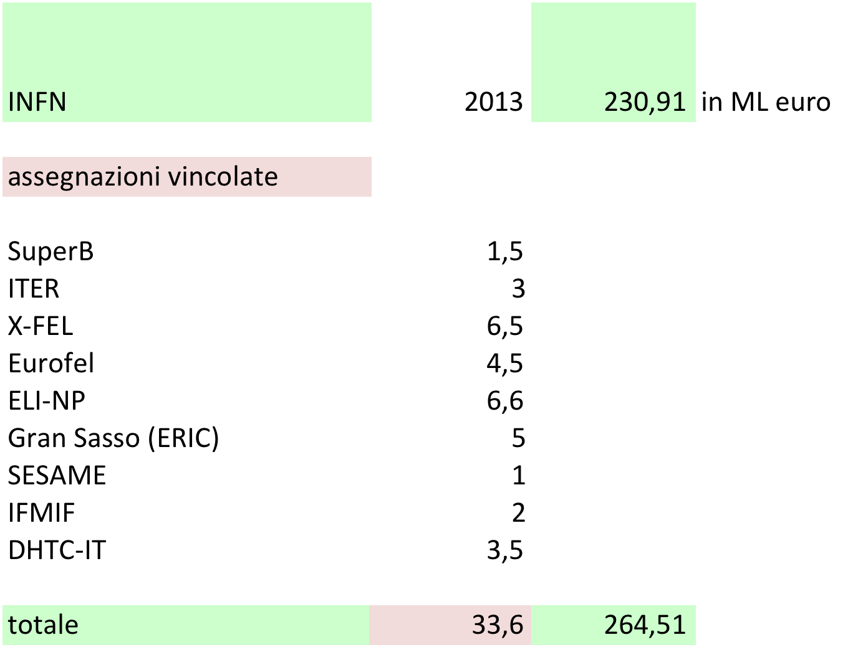
FOE 2013
FOE 2013 approvato a fine Novembre

